Slide 1

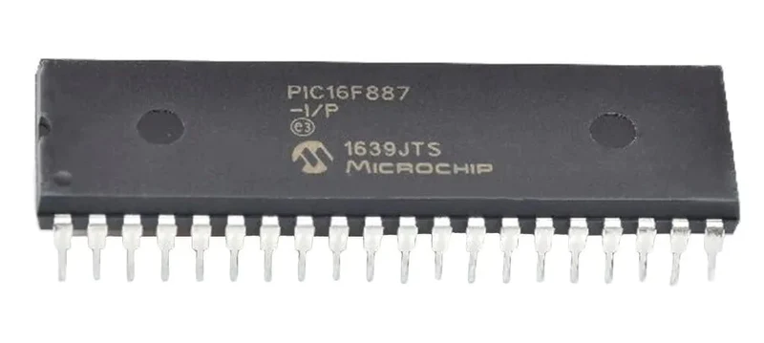
Instrucción CLRF
PIC 16F887
Ignacio andrade salazar

Slide 2
CLRF
Limpiar f:
Recibe un parámetro “f” y lo pone en 0 en otras palabras limpia el registro de dirección de memoria.
Al hacer esto afecta el status Z levantando la bandera y poniéndolo en 1.

Slide 3
CLRF 14 BITS
00 0111 1fff ffff
“f” puede ser (0x00 a 0x7F)

Slide 4
Instrucción GOTO
PIC 16F887

Slide 5
GOTO
Saltar a:
Recibe un parámetro “k” y salta a la dirección de programa indicado por este.
Para lograrlo carga al PC con la dirección:
Los bits 12 y 11 toman el contenido de los bits 3 y 4 del registro PCLATH(que por defecto están en 00).
Los bits 10 a 0 adquieren el valor kkk kkkk kkkk.
Solo cuando la dirección de memoria de programa a la que se desea saltar es mayor a 2047, se deben modificar los bits 4 y 3 de PCLATH.

Slide 6
GOTO 14 BITS
10 1kkk kkkk kkkk
“k” puede ser la dirección de memoria del programa o una etiqueta.
Los programas pueden ir desde 0 hasta 8195 pero el parámetro k solo soporta hasta 2047 para acceder más allá tendrías modificar los dos bits de PCLATH que por defecto están en 0.

